Slide 1

网络游戏开发语言基础
——C++程序设计
第4章 指针和引用

Slide 2
第4章 指针和引用
指针的概念
指针变量的定义与赋值
指针变量的使用
指针变量的定义与赋值
指针变量的使用
指针变量的使用
熟练掌握指针的概念
灵活应用指针变量

Slide 3
第4章 指针和引用
4.1 指针的定义
  4.1.1指针的概念
指针是Ｃ语言中广泛使用的一种数据类型。运用指针编程是Ｃ语言最主要的风格之一。
C语言中数据存储
计算机中所有的数据都是存储在存储器中的。一般把内部存储器中的一字节称为一个存储单元。
内存单元1
内存单元2

Slide 4
第4章 指针和引用
4.1 指针的定义
  4.1.1指针的概念
根据一个内存单元的编号即可准确地找到并访问这些内存单元。内存单元的编号就叫做地址，既然根据内存单元的编号或地址就可以找到所需的内存单元，所以通常也把这个地址称为指针。
0x0012fe6e
0x0012fe6c
指针变量
存储指针的变量称为指针变量。

Slide 5
第4章 指针和引用
4.1 指针的定义
  4.1.1指针的概念
内存单元的指针与内存单元的内容是两个不同的概念。
内存单元的指针
内存单元的内容
内存单元的指针存储的是内存单元的地址。
内存单元的内容指的是在该地址中存储的数据。

Slide 6
第4章 指针和引用
4.1 指针的定义
  4.1.1指针的概念
指针的定义
设有字符变量C，其内容为'K'（ASCII码为十进制数75），C占用了0x0000011A号单元（地址一般用十六进数表示）。设有指针变量P，内容为0x0000011A，这种情况称为P指向变量C，或说P是指向变量C的指针。

Slide 7
第4章 指针和引用
4.1 指针的定义
  4.1.1指针的概念
指针变量中可以存储其它数据结构的地址，例如数组或函数。
0x0010011e
‘h’
‘e’
‘l’
‘l’
‘o’
此时，指针变量中存储数组的首地址。
由于数组、函数都是连续存储，可以用指针变量来表示数组或函数。

Slide 8
第4章 指针和引用
4.1 指针的定义
  4.1.2 指针变量的定义与赋值
    1. 指针变量的定义
一般形式
类型说明符 *变量名;
类型说明符* 变量名;
类型说明符 * 变量名;
指针定义
包含3个
方面
类型说明符表示本指针变量所指向的变量的数据类型。
*表示是一个指针变量。
变量名是指针变量的名称。

Slide 9
第4章 指针和引用
4.1 指针的定义
  4.1.2 指针变量的定义与赋值
    1. 指针变量的定义
示例
int *pInt; //整型指针
float* pFloat; //浮点型指针
char * pStr; //字符型指针
定义一个指针变量时，“*”即可以和类型说明符组合，也可以和变量名组合，或者不组合。

Slide 10
第4章 指针和引用
4.1 指针的定义
  4.1.2 指针变量的定义与赋值
    1. 指针变量的定义
定义多个指针
int *p1,p2; //p1是整型指针，p2是整型变量
一次定义多个指针变量，每个指针变量前必须加“*”，否则，只有前面加“*”的才能被解释成指针。
int *p3,*p4; //p3,p4都是整型指针

Slide 11
第4章 指针和引用
4.1 指针的定义
  4.1.2 指针变量的定义与赋值
    1. 指针变量的定义
void类型
void *p1,p2;
如果不确定指针变量的数据类型，可以使用void类型。

Slide 12
第4章 指针和引用
4.1 指针的定义
  4.1.2 指针变量的定义与赋值
    2. 指针变量的赋值
初始化时赋值
int a;
int *p1=&a; //定义时取变量地址初始化
int *p2=p1; //定义时用一个指针初始化
定义后赋值
int a;
int *p2;
p2=&a; //定义后初始化

Slide 13
第4章 指针和引用
4.1 指针的定义
  4.1.2 指针变量的定义与赋值
    2. 指针变量的赋值
给指针变量赋值时需要注意：
未经赋值的指针变量不能使用。
指针变量的赋值只能赋予地址， 决不能赋予任何其它数据。

Slide 14
第4章 指针和引用
4.1 指针的定义
  4.1.2 指针变量的定义与赋值
    2. 指针变量的赋值
获取变量地址
变量的地址是由编译系统分配的，对用户完全透明，地址运算符&可以用来取变量的地址。
& 变量名;

Slide 15
第4章 指针和引用
4.1 指针的定义
  4.1.3 指针变量的使用
    1. 指针运算符
取地址运算符
取地址运算符&是单目运算符，其结合性为自右至左，其功能是取变量的地址。
间接引用运算符
间接引用运算符（*）只有一个操作数，其结合性为自右至左，用来表示指针变量所指的变量，也称解引用操作符。

Slide 16
第4章 指针和引用
4.1 指针的定义
  4.1.3 指针变量的使用
    1. 指针运算符
示例
#include <stdio.h>
void main()
{
int a=5,*p=&a;
printf("%d",*p);
}
int *p=&a中，“*”是类型说明符，&a表达式的值是指针类型的，它是变量a的地址。在printf语句中，*p是一个表达式，它的值是指针p所指向的变量a的值。

Slide 17
第4章 指针和引用
4.1 指针的定义
  4.1.3 指针变量的使用
    2. 指针变量的运算
赋值
指针变量的赋值运算有6种形式
指针变量初始化赋值。
把一个变量的地址赋予指向相同数据类型的指针变量。
把一个指针变量的值赋予指向相同类型变量的另一个指针变量。
把数组的首地址赋予指向数组的指针变量。
把字符串的首地址赋予指向字符类型的指针变量。
把函数的入口地址赋予指向函数的指针变量。

Slide 18
第4章 指针和引用
4.1 指针的定义
  4.1.3 指针变量的使用
    2. 指针变量的运算
示例
int a,*pa;
pa=&a; /*把整型变量a的地址赋予整型指针变量pa*/
int a,*pa=&a,*pb;
pb=pa; /*把a的地址赋予指针变量pb*/

Slide 19
第4章 指针和引用
4.1 指针的定义
  4.1.3 指针变量的使用
    2. 指针变量的运算
示例
int a[5],*pa;
pa=a; /*数组名表示数组的首地址，故可赋予指向数组的指针变量pa*/
pa=&a[0]; /*数组第一个元素的地址也是整个数组的首地址，也可赋予pa*/
int a[5],*pa=a;

Slide 20
第4章 指针和引用
4.1 指针的定义
  4.1.3 指针变量的使用
    2. 指针变量的运算
示例
char *pc;pc="c language";
char *pc="C Language";
int (*pf)();
pf=f; //f为函数名

Slide 21
第4章 指针和引用
4.1 指针的定义
  4.1.3 指针变量的使用
    2. 指针变量的运算
偏移
对指向数组的指针变量，可以加上或减去一个整数n，使指针向较高或较低地址方向偏移。
指针变量加或减一个整数n的意义是把指针指向的当前位置（指向某数组元素）向前或向后移动n个位置。
int* pa,n;
pa+n;
pa-n;
pa++;
++pa;

Slide 22
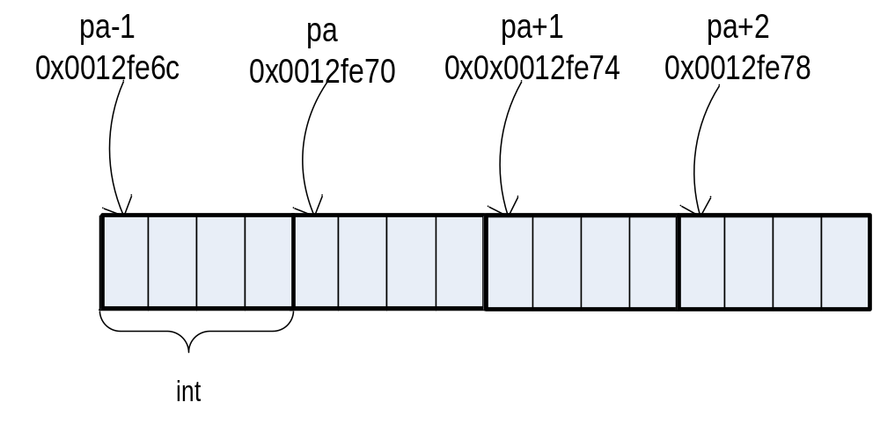
第4章 指针和引用
4.1 指针的定义
  4.1.3 指针变量的使用
    2. 指针变量的运算
偏移
在指针偏移时，偏移1个单位并不是地址加1，而是地址加指针所指向变量的长度。

Slide 23
第4章 指针和引用
4.1 指针的定义
  4.1.3 指针变量的使用
    2. 指针变量的运算
两个指针变量间的运算
只有指向同一数组的两个指针变量之间才能进行运算。
两指针变量相减所得之差是两个指针所指数组元素之间相差的元素个数。实际上是两个指针值（地址）相减之差再除以该数组元素的长度（字节数）。
两个指针变量不能进行加法运算。

Slide 24
第4章 指针和引用
4.1 指针的定义
  4.1.3 指针变量的使用
    2. 指针变量的运算
两个指针变量间的运算
两指针变量可以进行关系运算。
pf1==pf2 表示pf1和pf2指向同一数组元素；
pf1>pf2 表示pf1处于高地址位置；
pf1<pf2 表示pf1处于低地址位置。

Slide 25
第4章 指针和引用
4.1 指针的定义
  4.1.3 指针变量的使用
    2. 指针变量的运算
两个指针变量间的运算
指针变量还可以与0比较。
p==0 表明p是空指针，表示它不指向任何变量；
p!=0 表示p不是空指针。
指针变量为0和指针变量未赋值是不同的概念。

Slide 26
第4章 指针和引用
小结
指针的概念
指针变量的定义与赋值
指针变量的使用

Slide 27
第4章 指针和引用
小测验（题目部分）
选择题（单选题）
1．若定义：int a=511,*b=&a;, 则printf("%d\n",*b);的输出结果为（ ）
A．无确定值 B． a的地址
C．512 D．511
判断题
1．一个指针变量指的是存储的数据。（ ）
2．任意两个指针变量可以进行减法运算（ ）。

Slide 28
第4章 指针和引用
小测验（答案部分）
选择题（单选题）
1．若定义：int a=511,*b=&a;, 则printf("%d\n",*b);的输出结果为（ D ）
A．无确定值 B． a的地址
C．512 D．511
判断题
1．一个指针变量指的是存储的数据。（ F ）
2．任意两个指针变量可以进行减法运算（ F ）。

Slide 29
第4章 指针和引用
课后作业
【作业1】从键盘读入几个整数，计算它们的和。
思路分析：使用指针变量来存储和读取读入的整数的地址。
【作业2】编写函数，交换两个变量的值。
思路分析：使用指针变量。

Slide 30
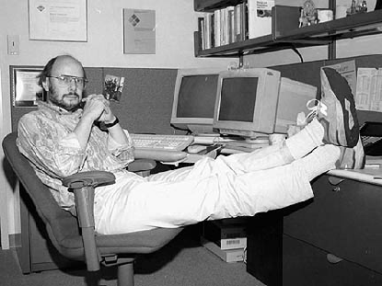
第4章 指针和引用
The End

